Slide 1
Sekvenciranje pojedinačne stanice
Lucija Gajski
Krsto Dominković
17.1.2020.

Slide 2
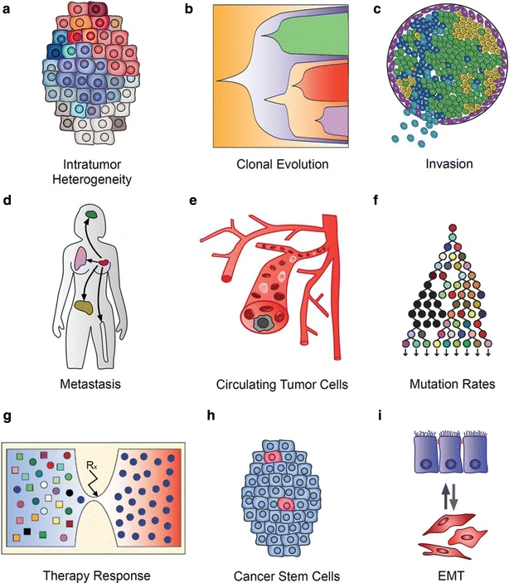

Slide 3
Metode za izolaciju stanica iz velike skupine
Serial dilution – jednostavna, jeftina metoda/uzima puno vremena
Mikromanipulacija i mikrodisekcija laserom (LCM) – mikroskopiranje, gubitak kromosomskog materijala zbog tankog rezanja (rezovi manji od stanice)
Flow-assisted cell sorting i microfluid platforms – za izolaciju iz svježeg tkiva
nisu pogodne za izolaciju stanica iz malih skupina, poput tumorskih stanica u perifernoj krvi ili diseminiranih tumorskih stanica u koštanoj srži

Slide 4
Metode za izolaciju stanica iz male skupine
specifične, mogućnost izolacije tumorskih stanica iz periferne krvi
CellSearch – jedina metoda priznata od FDA
Epithelial cell kit – mogućnost prepoznavanja epitelnih stanica i CD45- leukocinog antigena, epitelne adhezijske molekule i citokeratina (8,18+,19+) pomoću magnetnih čestica prekrivenih antitijelima

Slide 5
MagSweeper – automatizirani sustav koji razdvaja stanice pomoću magneta iz cirkulacije
DEP-Array – izolira stanice tako što kombinira metodu diferencijacije prema veličini i ekspresiji površinskih antigena
CellCelector – koristi automatiziranu mikromanipulaciju za izolaciju individualnih stanica iz nizova sastavljenih od zbijenih pojedinačnih stanica
CellSieve – izolira i izdvaja stanice prema veličini – za cirkulirajuće tumorske stanice koje su često veće od leukocita

